Slide 1
Управление образования и молодежной политики
администрации городского округа город Бор Нижегородской области
«Единственный путь, ведущий к знанию, – это деятельность»
(Д.Б.Шоу)
Актуальные вопросы и приоритетные направления организации
коррекционно-развивающей работы в ДОО
в соответствии с ФОП ДО
Ворошилова Ирина Николаевна
заместитель заведующего
МАДОУ детского сада №15 «Солнышко»
городской округ город Бор
2024

Slide 2

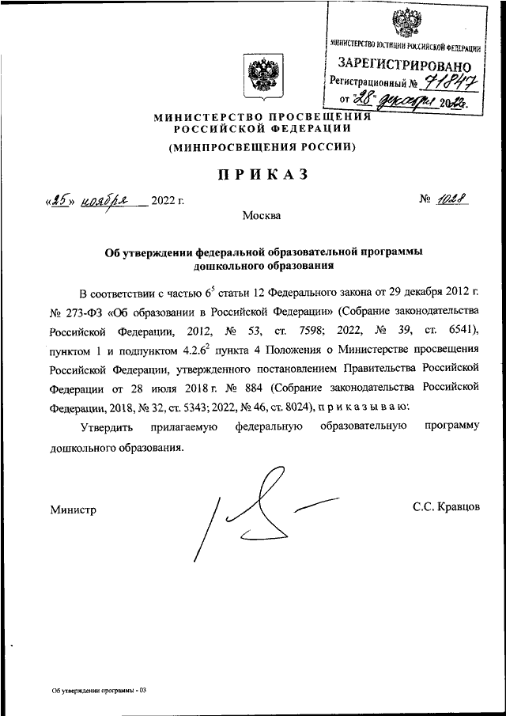
Приказ Минпросвещения России от 25.11.2022 N 1028
«Об утверждении федеральной образовательной программы дошкольного образования»
(Зарегистрировано в Минюсте России 28.12.2022 N 71847)
П.27. Направления и задачи коррекционно-развивающей работы
П.28. Содержание КРР на уровне ДО

Slide 3



Нормативно-правовые основы КРР в ДОО
https://disk.yandex.ru/i/Fs_fiTjH0P8u9A
вступают в силу с 01.03.2025 года
Федеральный закон от 08.08.2024 № 315-ФЗ "О внесении изменений в Федеральный закон "Об образовании в Российской Федерации"
https://www.garant.ru/products/ipo/prime/doc/409395223/?ysclid=m7atwc9m4f580106711
Приказ Министерства просвещения Российской Федерации от 01.11.2024 № 763 "Об утверждении Положения о психолого-медико-педагогической комиссии" (Зарегистрирован 20.11.2024 № 80240)
https://sh6-serafimovskoe r07.gosweb.gosuslugi.ru/netcat_files/32/315/Prikaz_Minprosvescheniya_Rossii_ot_01.11.2024_N_763_Ob_utverzhd.pdf
Приказ Министерства просвещения Российской Федерации от 06.11.2024 № 778 «Об утверждении типового порядка организации деятельности по оказанию психолого-педагогической‚ медицинской и социальной помощи, в том числе типового порядка деятельности центра психолого-педагогической, медицинской и социальной помощи»
https://sh6-serafimovskoe-r07.gosweb.gosuslugi.ru/netcat_files/32/315/Prikaz_Minprosvescheniya_Rossii_ot_06.11.2024_N_778_Ob_utverzhd.pdf

Slide 4

Как понимается коррекционно-развивающая работа в ФОП ДО, и что она в себя включает?
Содержательный раздел
направления и задачи КРР
(п.27 ФОП ДО)
содержание КРР на уровне ДОО
(п.28 ФОП ДО)
диагностическая работа
коррекционно-развивающая работа
консультативная работа
информационно-просветительская работа

Slide 5
С какими детьми организуется КРР в соответствии с ФОП ДО?
нормотипичные дети с нормативным кризисом развития
обучающиеся с ООП
с ОВЗ и (или) инвалидностью
дети, находящиеся под диспансерным наблюдением, в том числе часто болеющие дети
обучающиеся, испытывающие трудности в освоении образовательных программ, развитии, социальной адаптации
одаренные обучающиеся
дети и (или) семьи, находящиеся в трудной жизненной ситуации
дети и (или) семьи, находящиеся в социально опасном положении
обучающиеся "группы риска"
ФОП ДО (п.27.8)
п.27.1. КРР и (или) инклюзивное образование в ДОО направлено на обеспечение коррекции нарушений развития у различных категорий детей (целевые группы), включая детей с ООП, в том числе детей с ОВЗ и детей-инвалидов
Распоряжение Минпросвещения России от 28.12.2020 N Р-193 (ред. от 26.09.2023) "Об утверждении методических рекомендаций по системе функционирования психологических служб в общеобразовательных организациях"

Slide 6
Целевая группа | Документы и методические рекомендации
обучающиеся с ОВЗ и дети-инвалиды | Приказ Управления образования и молодежной политики администрации городского округа город Бор от 12.08.2024 № 854-о
обучающиеся, испытывающие трудности в освоении образовательных программ, развитии, социальной адаптации, в том числе дети-билингвы, дети мигрантов, которые испытывают трудности с пониманием государственного языка Российской Федерации | Письмо Минпросвещения России от 12.09.2022 г. № 07-6179 "О направлении методических рекомендаций» https://wuz.informio.ru/files/directory/documents/2022/11/07_6179_ot_12_09.2022-1.pdf
дети и (или) семьи, находящиеся в трудной жизненной ситуации, признанные таковыми в нормативно установленном порядке | Федеральный закон от 24.07.1998 N 124-ФЗ (ред. от 23.11.2024) "Об основных гарантиях прав ребенка в Российской Федерации" (с изм. и доп., вступ. в силу с 01.01.2025) https://legalacts.ru/doc/federalnyi-zakon-ot-24071998-n-124-fz-ob/?ysclid=m7iskebtxc17455777 Письмо Минпросвещения России от 11.08.2023 N АБ-3386/07 https://sudact.ru/law/pismo-minprosveshcheniia-rossii-ot-11082023-n-ab-338607/?ysclid=m7awtuitua261622230
дети и (или) семьи, находящиеся в социально опасном положении, признанные таковыми в нормативно установленном порядке | Федеральный закон от 24.06.1999 N 120-ФЗ (ред. от 08.08.2024) "Об основах системы профилактики безнадзорности и правонарушений несовершеннолетних" https://legalacts.ru/doc/federalnyi-zakon-ot-24061999-n-120-fz-ob/?ysclid=m7isstdb53104264779 Письмо Минобрнауки России от 01.12.2015 N ВК-2969/07 https://irkobl.ru/sites/kdnizp/doc/revomend/met_rek/Pismo%20Minobrnauki%20ot%2001.12.2015%20semyi%20i%20deti%20SOP.pdf?ysclid=m7isb94smp416059969

Slide 7
Что является основанием для организации КРР с детьми различных целевых групп?
 | Целевая группа | Основание КРР
1 | нормотипичные дети с нормативным кризисом развития | (п. 27.5. ФОП ДО ) - запрос педагогов и родителей (законных представителей) - результаты психологической диагностики - рекомендации ППк
2 | Обучающиеся с ООП
2.1 | обучающиеся с ОВЗ и дети-инвалиды |  | обучающиеся с ОВЗ + рекомендации ПМПК дети-инвалиды + рекомендации по условиям организации обучения, указанные в индивидуальной программе реабилитации или абилитации ребенка-инвалида (ИПРА)
2.2 | дети, находящиеся под диспансерным наблюдением, в том числе часто болеющие дети |  | + медицинское заключение
2.3 | одаренные обучающиеся
2.4 | обучающиеся, испытывающие трудности в освоении образовательных программ, развитии, социальной адаптации, в том числе дети-билингвы, дети мигрантов, которые испытывают трудности с пониманием государственного языка Российской Федерации
3. | обучающихся "группы риска"
4. | дети и (или) семьи, находящиеся в трудной жизненной ситуации
5. | дети и (или) семьи, находящиеся в социально опасном положении

Slide 8
Документация психолого-педагогическое сопровождение детей различных целевых групп?
нормотипичные дети с нормативным кризисом развития одаренные обучающиеся обучающиеся, испытывающие трудности в освоении образовательных программ обучающихся "группы риска" дети и (или) семьи, находящиеся в трудной жизненной ситуации дети и (или) семьи, находящиеся в социально опасном положении | обучающиеся с ОВЗ и дети-инвалиды | дети, находящиеся под диспансерным наблюдением, в том числе часто болеющие дети
ОП ДО индивидуальный маршрут психолого- педагогического сопровождения (ИМППС) на основе рекомендаций ППк карта развития обучающегося, получающего психолого-педагогическое сопровождение | обучающиеся с ОВЗ АОП ДО ИМППС может быть включен индивидуальную программу коррекционной работы дети-инвалиды АОП ДО или ОП ДО план реализации мероприятий ИПРА карта развития обучающегося, получающего психолого-педагогическое сопровождение | ОП ДО индивидуальный маршрут психолого- педагогического сопровождения (ИМППС) на основе рекомендаций ППк карта развития обучающегося, получающего психолого-педагогическое сопровождение план санитарно-гигиенических, лечебно- оздоровительных и профилактических мероприятий и процедур, может быть включен в ИМППС

Slide 9
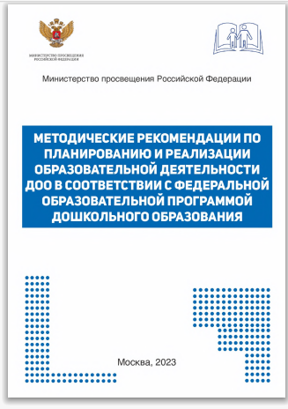
В каких формах осуществляется КРР?
Содержание и формы коррекционно-развивающей работы
(п.27.9, 27.10 ФОП ДО )
совместная деятельность педагога с детьми
организованная деятельность
коррекционно-развивающие (групповые и/или индивидуальные) занятия со специалистами

Slide 10

Кто осуществляет КРР в условиях ДОО?
педагог-психолог
учитель-дефектолог
учитель-логопед
воспитатель
музыкальный руководитель
инструктор по физической культуре
тьютор
сетевая форма реализации образовательных программ дошкольного образования и/или отдельных компонентов
п. 5 Приказа Министерства просвещения РФ от 31 июля 2020 г. N 373 "Об утверждении Порядка организации и осуществления образовательной деятельности по основным общеобразовательным программам - образовательным программам дошкольного образования"
с целью создания оптимальных условий обучения, воспитания, развития и социализации обучающихся в ДОО создается ППк (консилиум)

Slide 11

Приказ Минтруда России от 13.03.2023 N 136н "Об утверждении профессионального стандарта "Педагог-дефектолог" (Зарегистрировано в Минюсте России 14.04.2023 N 73027) | https://www.eduprofrb.ru/uploads/documents/docs/prikaz-mintruda-rossii-ot-13032023-n-136n.pdf?ysclid=lnxh1st6af508531135
Приказ Министерства труда и социальной защиты РФ от 24 июля 2015 г. N 514н "Об утверждении профессионального стандарта "Педагог-психолог (психолог в сфере образования)"(Зарегистрировано в Минюсте России 18 августа 2015 г. N 38575) | https://base.garant.ru/71166760/?ysclid=m7av8bwexr286063146
Приказ Министерства труда и социальной защиты РФ от 30 января 2023 г. № 53н "Об утверждении профессионального стандарта "Специалист в области воспитания" (документ не вступил в силу)(Зарегистрировано в Минюсте России 3 марта 2023 г. N 72520) | https://normativ.kontur.ru/document?moduleId=1&documentId=444827&ysclid=m7avc2j1h1857014983

Slide 12

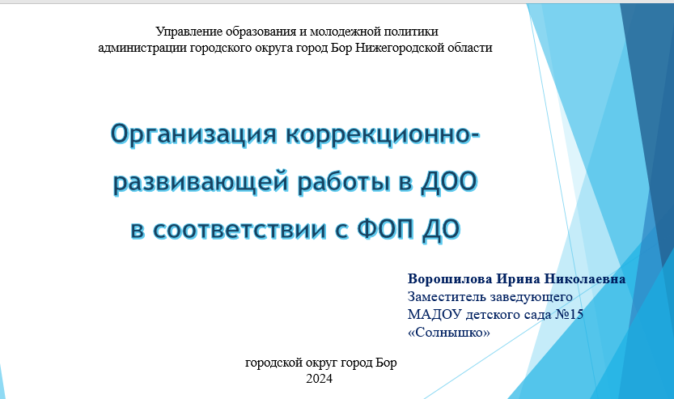
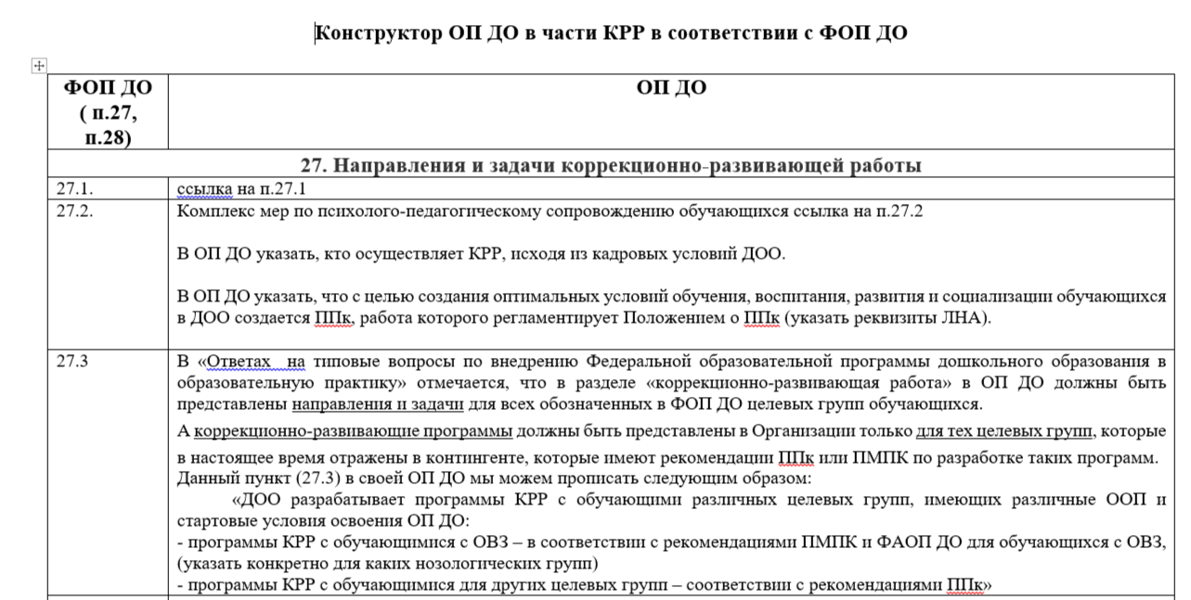
Как представить КРР в содержательном разделе ОП ДО?

Slide 13
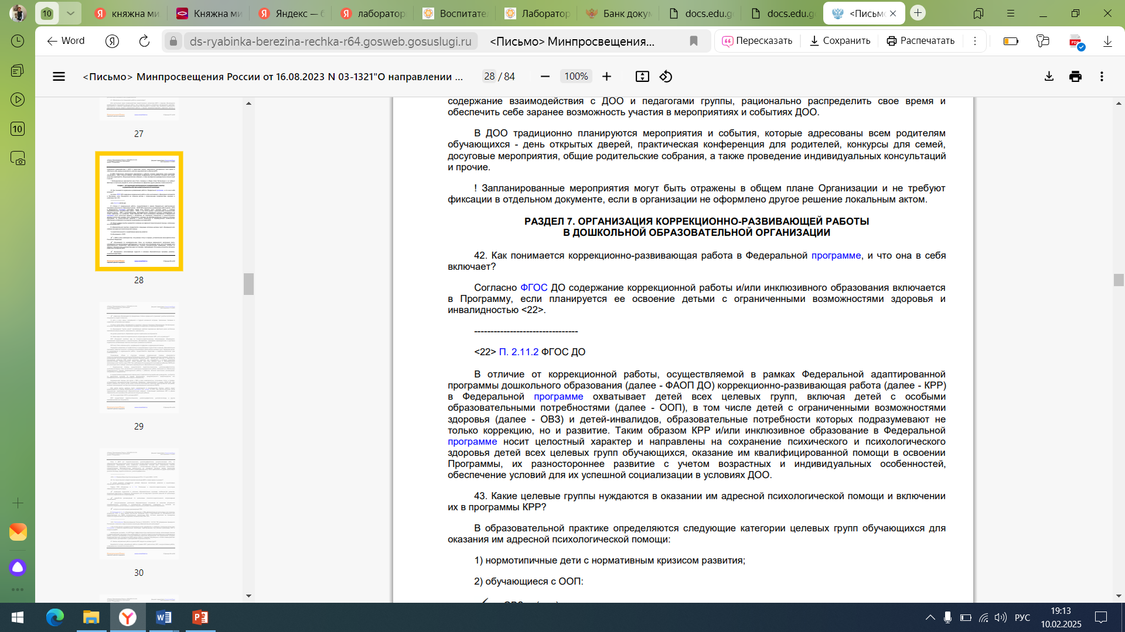
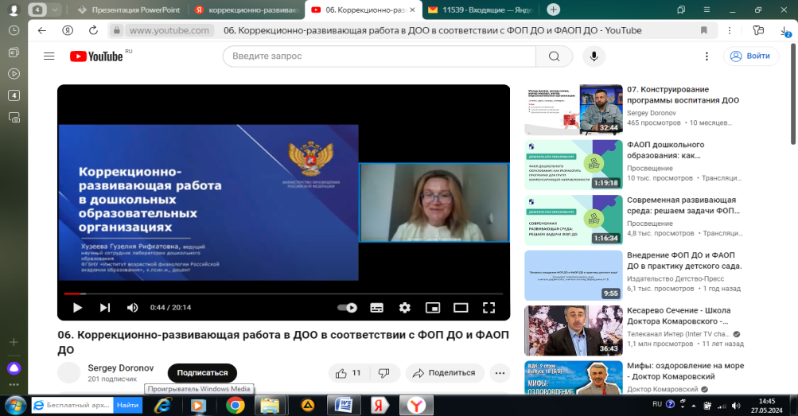
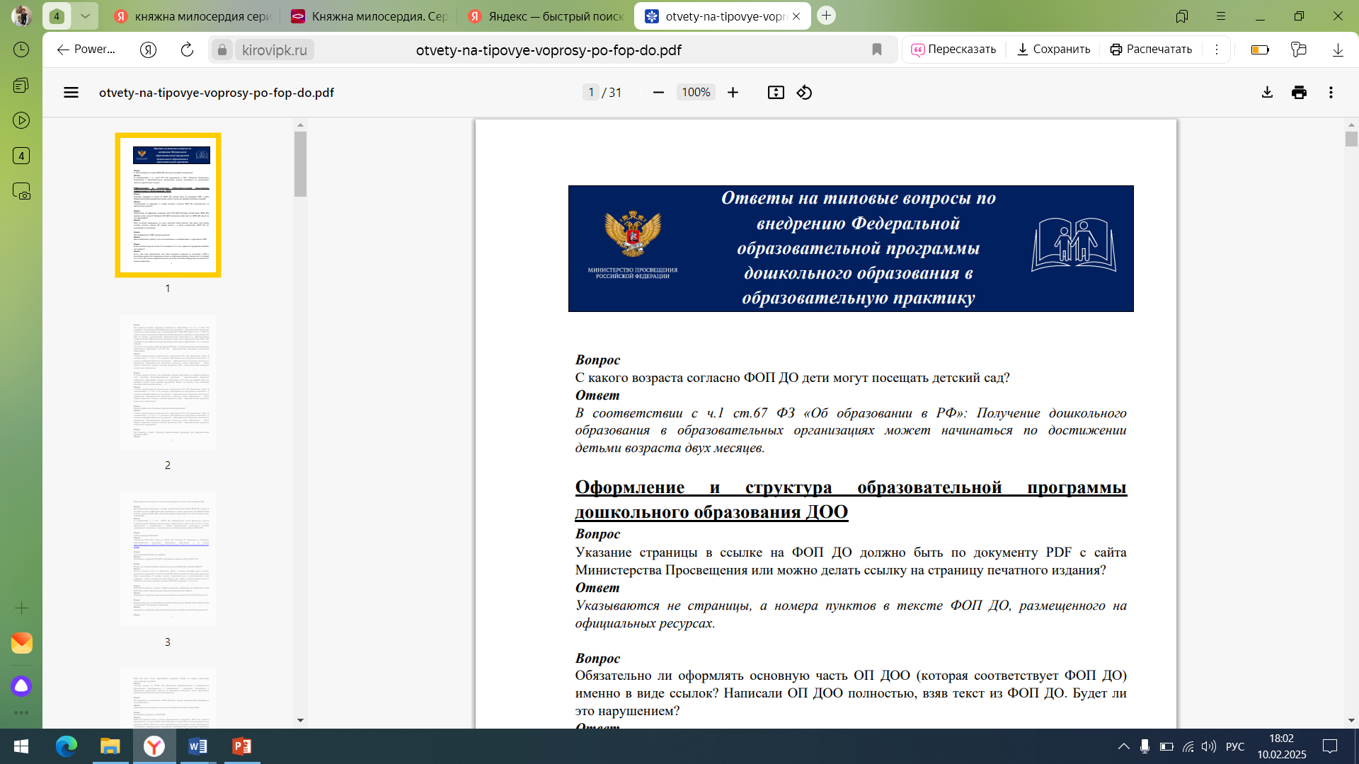
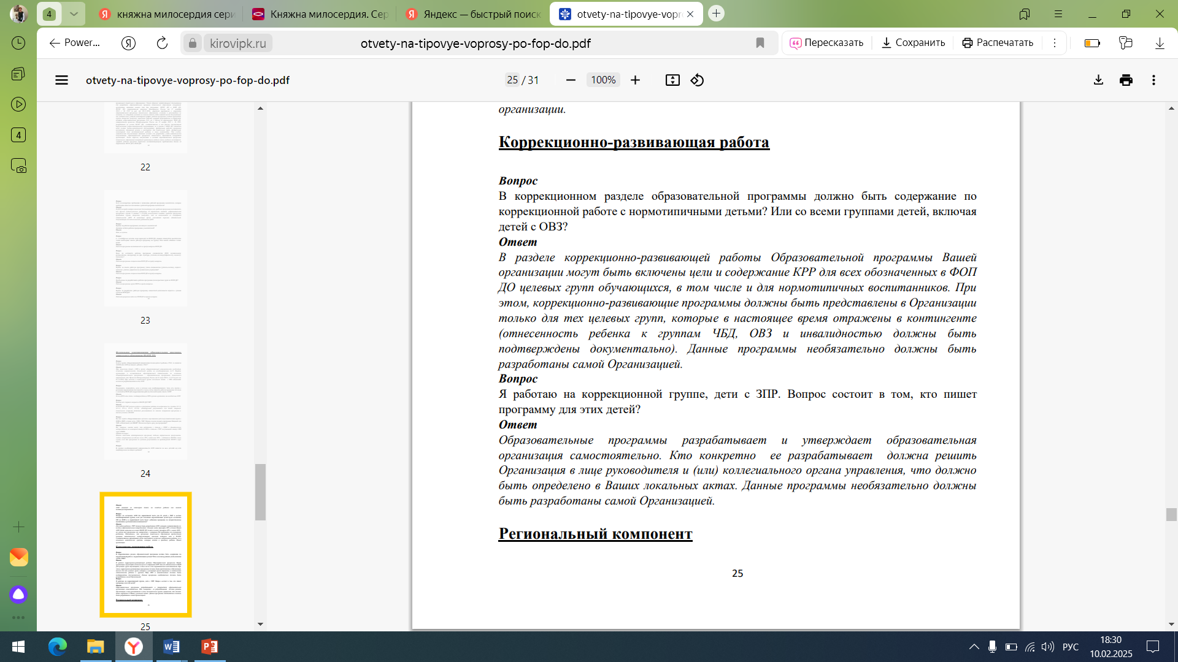
Как организовать коррекционно-развивающую работу по ФОП ДО?
https://docs.edu.gov.ru/document/da4bf512fdb1255d149119afbc465b91/
https://rutube.ru/video/9444cae6c1d68e8ac34a63faa5f09492/?r=plemwd
https://docs.edu.gov.ru/document/da4bf512fdb1255d149119afbc465b91/download/6053/

Slide 14

КЕЙС
«Нормативно-правовая документация»
КЕЙС
«Информационно-методические материалы»

Slide 15
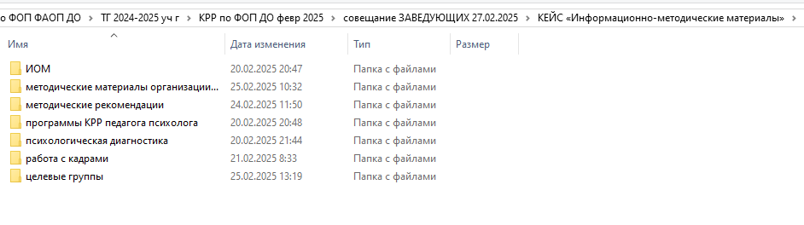
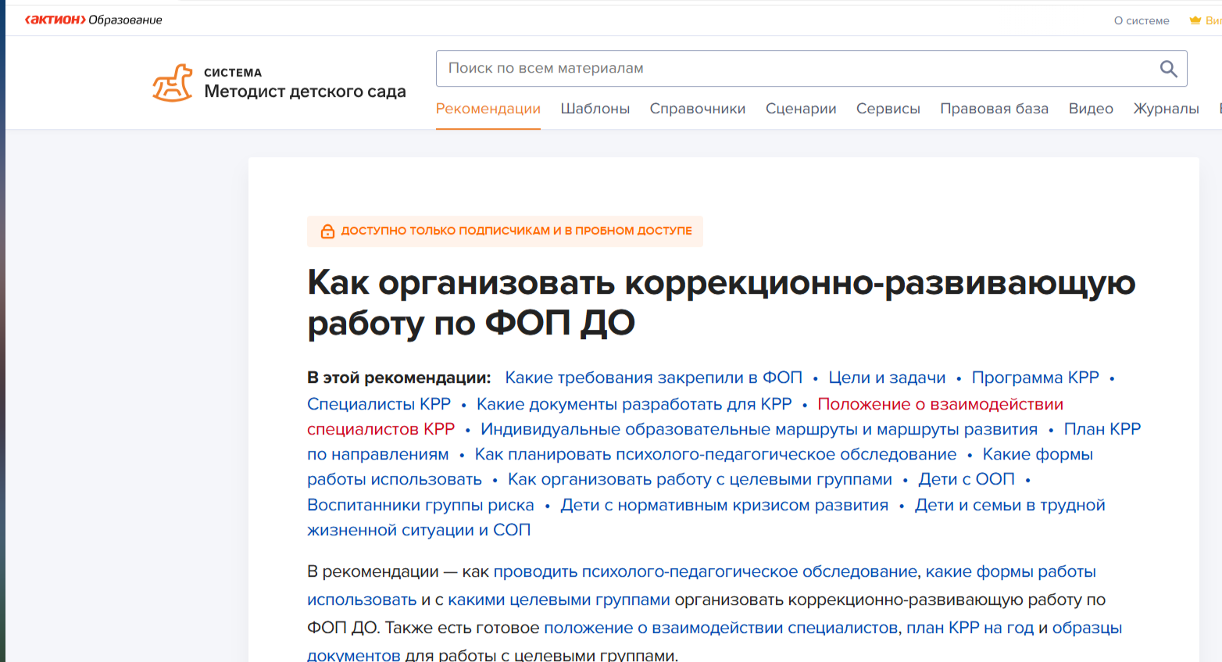
КЕЙС
«Информационно-методические материалы»
https://1metodist.ru/#/document/16/138488/dfask0kdfq/

Slide 16
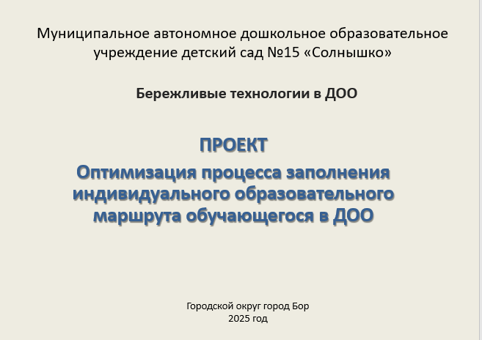

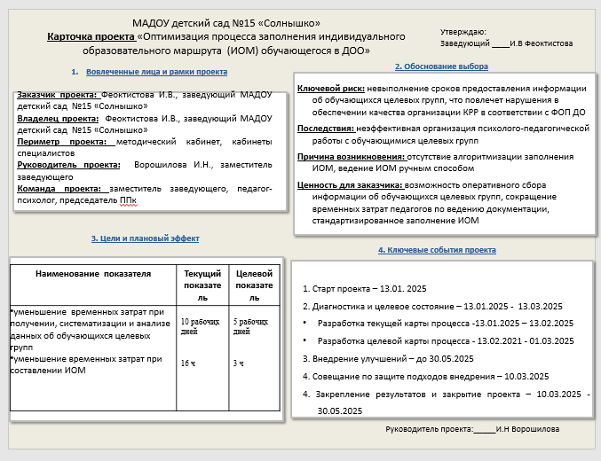
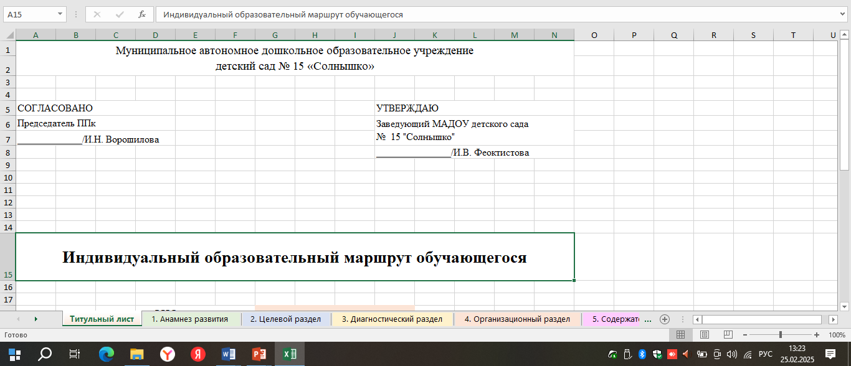
«Информационно-методические материалы»
ИОМ

Slide 17

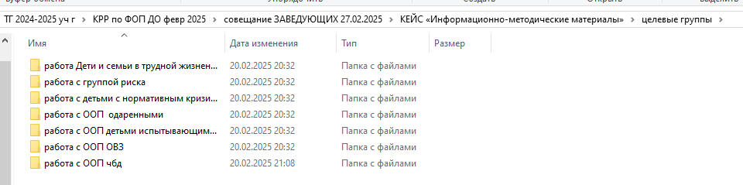
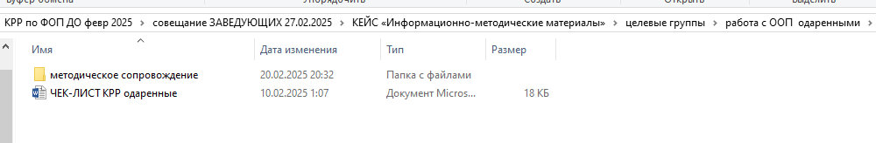
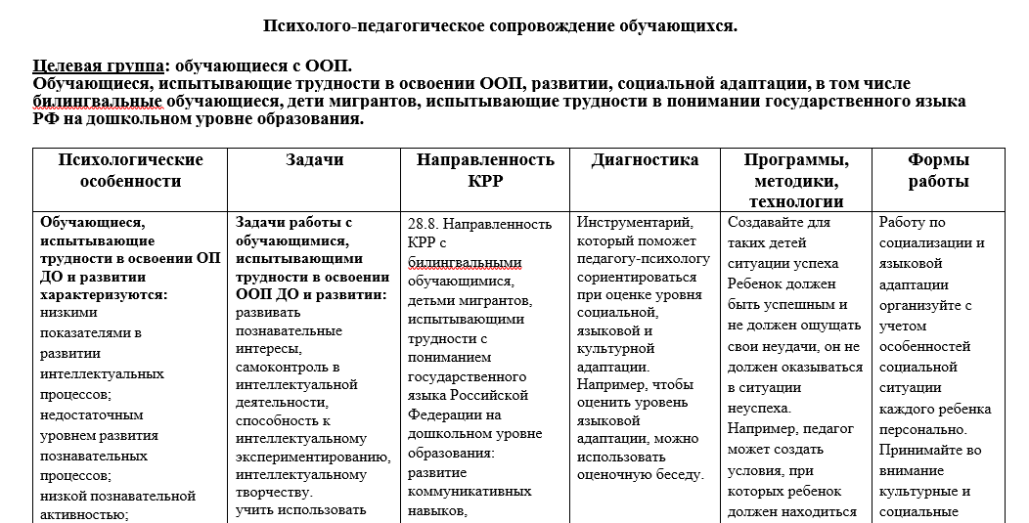
«Информационно-методические материалы»
Целевые группы
Методическое сопровождение
Чек-лист

Slide 18

Полное название: Муниципальное автономное дошкольное образовательное учреждение детский сад №15 «Солнышко»
Сокращенно название: МАДОУ детский сад №15 «Солнышко».
Юридический адрес:606443, Российская Федерация, Нижегородская область, городской округ город Бор, г. Бор, ул.Чугунова, дом 7А
Фактический адрес:606443, Российская Федерация Нижегородская область, городской округ город Бор, г. Бор, ул.Чугунова, дом 7А
Сайт: www.ds15-bor.ucoz.ru
e-mail: ds15-bor@yandex.ru

